Slide 1
Persyaratan K3 Perencanaan Instalasi, Perlengkapan dan Peralatan listrik di Pembangkitan listrik

Slide 2
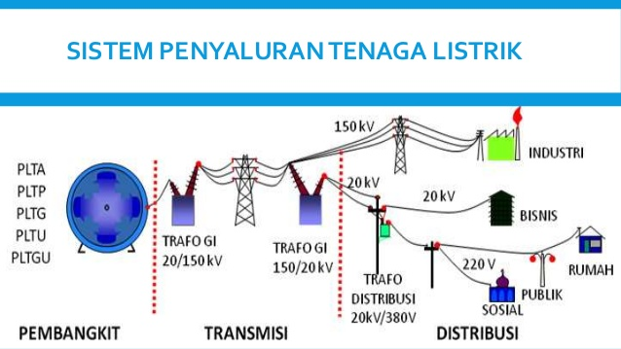

Slide 3
PENDAHULUAN
PROSES PEMBANGKITAN
Energi Mekanik Memutar Generator Sinkron
(Prime Mover)
Proses Pembakaran Bahan Bakar (Mesin Thermal)
Air Terjun (Turbin Air)
Notes:
Menampilkan gambar/video mengenai skema/gambar berbagai jenis pembangkit listrik, disarankan instruktur untuk browsing gambar/skema tersebut dari internet
Instruktur memilih salah satu gambar/skema dan menjelaskan :
sistem kerja pembangkit
peralatan dan perlengkapan pada pembangkit
sistem proteksi

Slide 4
MASALAH UTAMA DALAM PEMBANGKITAN TENAGA LISTRIK
Penyediaan Energi Primer
Penyediaan Air Pendingin
Masalah Limbah
Masalah Kebisingan
Operasi
Pemeliharaan
Gangguan dan Kerusakan
Pengembangan Pembangkitan
Pengembangan Teknologi Pembangkitan
Notes:
Menampilkan gambar/video mengenai skema/gambar berbagai jenis pembangkit listrik, disarankan instruktur untuk browsing gambar/skema tersebut dari internet
Instruktur memilih salah satu gambar/skema dan menjelaskan :
sistem kerja pembangkit
peralatan dan perlengkapan pada pembangkit
sistem proteksi

Slide 5
Jenis dan Sistem Pembangkitan Listrik
Skema/gambar berbagai macam jenis pembangkit :
PLTA
PLTU
PLTG
PLTS
PLTD
Genset
dll.
Notes:
Menampilkan gambar/video mengenai skema/gambar berbagai jenis pembangkit listrik, disarankan instruktur untuk browsing gambar/skema tersebut dari internet
Instruktur memilih salah satu gambar/skema dan menjelaskan :
sistem kerja pembangkit
peralatan dan perlengkapan pada pembangkit
sistem proteksi

Slide 6
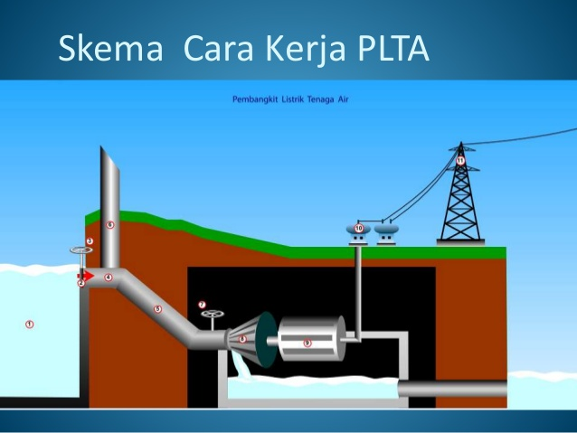
PEMBANGKIT LISTRIK TENAGA AIR

Slide 7
PEMBANGKIT LISTRIK TENAGA AIR
Daya yang dibangkitkan Generator yang diputar oleh Turbin Air adalah :
P = k . ɳ . H . q (kW)
Dimana :
P = daya (kW)
H = tinggi terjun air (meter)
q = debit air (m³/detik)
ɳ = efisiensi turbin generator
k = konstanta
Notes:
Menampilkan gambar/video mengenai skema/gambar berbagai jenis pembangkit listrik, disarankan instruktur untuk browsing gambar/skema tersebut dari internet
Instruktur memilih salah satu gambar/skema dan menjelaskan :
sistem kerja pembangkit
peralatan dan perlengkapan pada pembangkit
sistem proteksi

Slide 8
PEMBANGKIT LISTRIK TENAGA AIR
Contoh Soal 1 :
Sebuah PLTA mempunyai debit air penggerak turbin sebesar 14 m³/detik dengan tinggi air terjun 125 m. Apabila efisiensi turbin bersama generator = 0,95, hitung besar daya yang dibangkitkan oleh generator tersebut ??
Notes:
Menampilkan gambar/video mengenai skema/gambar berbagai jenis pembangkit listrik, disarankan instruktur untuk browsing gambar/skema tersebut dari internet
Instruktur memilih salah satu gambar/skema dan menjelaskan :
sistem kerja pembangkit
peralatan dan perlengkapan pada pembangkit
sistem proteksi

Slide 9
PEMBANGKIT LISTRIK TENAGA AIR
Contoh Soal 2 :
Apabila pada Contoh Soal No. 1, PLTA berbeban penuh selama 24 jam sehari :
Berapa banyak jumlah produksi kWh-nya ?
Berapa banyak pemakaian airnya ?
Notes:
Menampilkan gambar/video mengenai skema/gambar berbagai jenis pembangkit listrik, disarankan instruktur untuk browsing gambar/skema tersebut dari internet
Instruktur memilih salah satu gambar/skema dan menjelaskan :
sistem kerja pembangkit
peralatan dan perlengkapan pada pembangkit
sistem proteksi

Slide 10
PEMBANGKIT LISTRIK TENAGA AIR
Operasi dan Pemeliharaan
PLTA Kolam Tando besar (multi fungsi)
Pelestarian Hutan di DAS
Biaya Operasi Rendah
Biaya Pembangunan Mahal
Timbulnya Kavitasi pada Turbin Air
Tanaman Eceng Gondok
Notes:
Menampilkan gambar/video mengenai skema/gambar berbagai jenis pembangkit listrik, disarankan instruktur untuk browsing gambar/skema tersebut dari internet
Instruktur memilih salah satu gambar/skema dan menjelaskan :
sistem kerja pembangkit
peralatan dan perlengkapan pada pembangkit
sistem proteksi

Slide 11
PEMBANGKIT LISTRIK TENAGA AIR
Contoh Soal 3 :
PLTA dalam Contoh Soal No. 1 direncanakan mempunyai kolam tando tahunan. Debit air sungai penggerak PLTA berdasarkan pengamatan statistik diperkitakan rata-rata sebagai berikut :
Bila kolam tando yang dibangun harus bisa menampung seluruh air sungai kelebihan pemakaian PLTA :
Hitung berapa besar volume kolam tando ini dengan catatan bahwa banyaknya air yang menguap adalah sebanyak 5% ?
Bulan | Jan | Feb | Mar | Apr | Mei | Jun | Jul | Agu | Sep | Okt | Nov | Des
Debit (m3/detik) | 23 | 22 | 20 | 16 | 13 | 10 | 8 | 6 | 5 | 10 | 14 | 20
Notes:
Menampilkan gambar/video mengenai skema/gambar berbagai jenis pembangkit listrik, disarankan instruktur untuk browsing gambar/skema tersebut dari internet
Instruktur memilih salah satu gambar/skema dan menjelaskan :
sistem kerja pembangkit
peralatan dan perlengkapan pada pembangkit
sistem proteksi

Slide 12
PEMBANGKIT LISTRIK TENAGA AIR
Kesimpulan Soal :
Daya keluar dari PLTA tergantung kepada Tinggi Terjun (H), Efisiensi (ɳ) dan kemampuan instalasi PLTA mengalirkan air yang menghasilkan Debit Air (q)
Energi yang dihasilkan PLTA tergantung dari Jumlah Air yang tersedia, jadi tergantung pada jumlah curah hujan dan kemampuan kolam tando menampung air
Pola Pengendalian Kolam
(Air di Kolam Tando tidak ada yang terbuang tetapi juga aman bagi Bangunan Sipil Kolam Tando)
Notes:
Menampilkan gambar/video mengenai skema/gambar berbagai jenis pembangkit listrik, disarankan instruktur untuk browsing gambar/skema tersebut dari internet
Instruktur memilih salah satu gambar/skema dan menjelaskan :
sistem kerja pembangkit
peralatan dan perlengkapan pada pembangkit
sistem proteksi

Slide 13
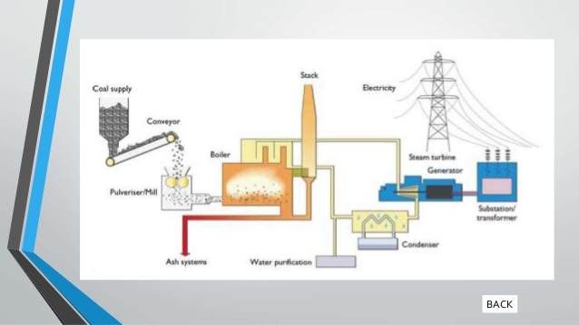
PEMBANGKIT LISTRIK TENAGA UAP

Slide 14
PEMBANGKIT LISTRIK TENAGA UAP
Konversi Energi
Energi Primer
Ruang Bahan Bakar
Energi Panas
(Bahan Bakar)
Energi Listrik
Memanaskan Pipa-pipa Air
Energi Mekanis Penggerak Generator
Dialirkan ke Turbin Uap
Uap
Notes:
Menampilkan gambar/video mengenai skema/gambar berbagai jenis pembangkit listrik, disarankan instruktur untuk browsing gambar/skema tersebut dari internet
Instruktur memilih salah satu gambar/skema dan menjelaskan :
sistem kerja pembangkit
peralatan dan perlengkapan pada pembangkit
sistem proteksi

Slide 15
PEMBANGKIT LISTRIK TENAGA UAP
Operasi dan Pemeliharaan
Start PLTU cukup lama
Pemeliharaan secara Periodik
(Gas Buang dan Air Pendingin)
Pengelolaan Bahan Bakar
Masalah Lingkungan (Gas Buang)
Penggunaan Bahan Kimia
Notes:
Menampilkan gambar/video mengenai skema/gambar berbagai jenis pembangkit listrik, disarankan instruktur untuk browsing gambar/skema tersebut dari internet
Instruktur memilih salah satu gambar/skema dan menjelaskan :
sistem kerja pembangkit
peralatan dan perlengkapan pada pembangkit
sistem proteksi

Slide 16
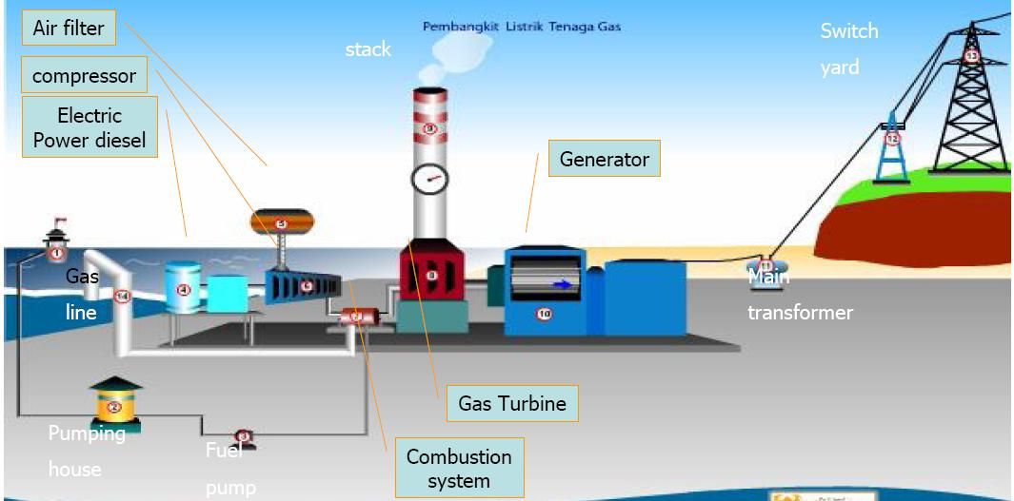
PEMBANGKIT LISTRIK TENAGA GAS

Slide 17
PEMBANGKIT LISTRIK TENAGA GAS
Operasi dan Pemeliharaan
Start PLTG pendek
Pemeliharaan Pendek (4.000 – 5.000 jam operasi)
Masalah Lingkungan (Kebisingan)
Pengelolaan Bahan Bakar
Notes:
Menampilkan gambar/video mengenai skema/gambar berbagai jenis pembangkit listrik, disarankan instruktur untuk browsing gambar/skema tersebut dari internet
Instruktur memilih salah satu gambar/skema dan menjelaskan :
sistem kerja pembangkit
peralatan dan perlengkapan pada pembangkit
sistem proteksi

Slide 18
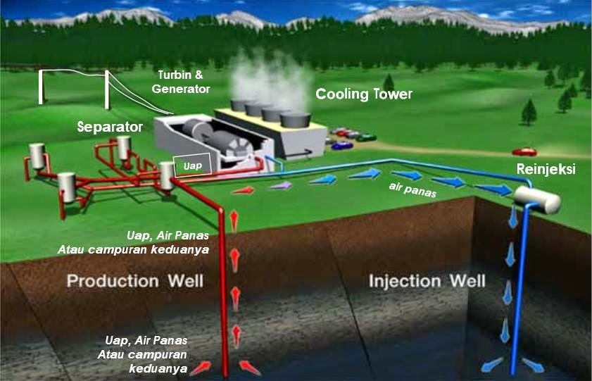
PEMBANGKIT LISTRIK TENAGA PANAS BUMI

Slide 19
PEMBANGKIT LISTRIK TENAGA PANAS BUMI
Operasi dan Pemeliharaan
Pembangunan disesuaikan dengan perkiraan kandungan uap
Operasi PLTP sederhana dibanding PLTU
Biaya Operasi lebih kecil
Biaya Investasi Tinggi
Masalah Lingkungan (Kebisingan & Gas H₂S)
Pelestarian hutan daerah kantong uap
Notes:
Menampilkan gambar/video mengenai skema/gambar berbagai jenis pembangkit listrik, disarankan instruktur untuk browsing gambar/skema tersebut dari internet
Instruktur memilih salah satu gambar/skema dan menjelaskan :
sistem kerja pembangkit
peralatan dan perlengkapan pada pembangkit
sistem proteksi

Slide 20
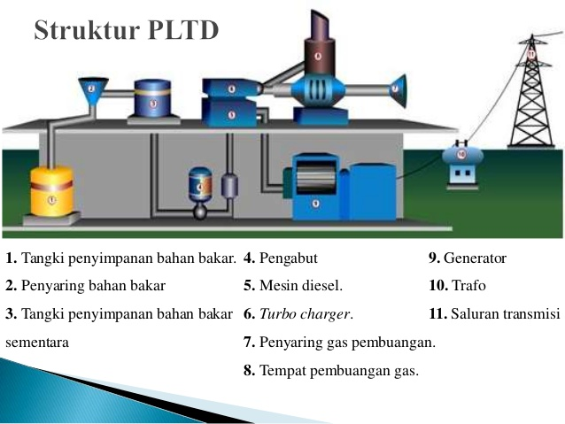
PEMBANGKIT LISTRIK TENAGA DIESEL

Slide 21
PEMBANGKIT LISTRIK TENAGA DIESEL
Operasi dan Pemeliharaan
Distart tanpa memerlukan Sumber Tenaga Lsitrik dari luar
Cenderung banyak menimbulkan masalah
Notes:
Menampilkan gambar/video mengenai skema/gambar berbagai jenis pembangkit listrik, disarankan instruktur untuk browsing gambar/skema tersebut dari internet
Instruktur memilih salah satu gambar/skema dan menjelaskan :
sistem kerja pembangkit
peralatan dan perlengkapan pada pembangkit
sistem proteksi

Slide 22
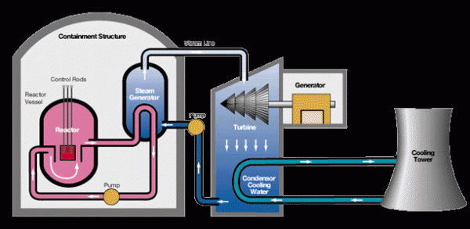
PEMBANGKIT LISTRIK TENAGA NUKLIR

Slide 23
PEMBANGKIT LISTRIK TENAGA NUKLIR
Operasi dan Pemeliharaan
Pada dasarnya sama dengan PLTU, hanya ruang bakar diganti dengan Reaktor Nuklir (Proses Fisi)
Inti Xenon
Neutron
Neutron yang terlepas
Inti Uranium
Inti Strontium
Notes:
Menampilkan gambar/video mengenai skema/gambar berbagai jenis pembangkit listrik, disarankan instruktur untuk browsing gambar/skema tersebut dari internet
Instruktur memilih salah satu gambar/skema dan menjelaskan :
sistem kerja pembangkit
peralatan dan perlengkapan pada pembangkit
sistem proteksi

Slide 24
PEMBANGKIT LISTRIK NON KONVENSIONAL
Pembangkit Listrik Tenaga Surya
Pembangkit Listrik Tenaga Angin
Notes:
Menampilkan gambar/video mengenai skema/gambar berbagai jenis pembangkit listrik, disarankan instruktur untuk browsing gambar/skema tersebut dari internet
Instruktur memilih salah satu gambar/skema dan menjelaskan :
sistem kerja pembangkit
peralatan dan perlengkapan pada pembangkit
sistem proteksi

Slide 25
PENCEGAHAN KEBAKARAN PADA PUSAT-PUSAT LISTRIK TERMIS
Langkah-langkah Pencegahan :
Menjauhkan bahan yang mudah terbakar
Timbunan batu bara disemprot air secara teratur
Dilarang keras merokok di sekitar instalasi bahan bakar
Kontak-kontak dan sambungan listrik harus tertutup rapat (khususnya pada instalasi bahan bakar)
Dilarang keras melakukan pekerjaan las
Instalasi bahan bakar harus dilindungi dari sambaran petir
Alat-alat produksi dari instalasi listrik harus diuji secara periodik
Notes:
Menampilkan gambar/video mengenai skema/gambar berbagai jenis pembangkit listrik, disarankan instruktur untuk browsing gambar/skema tersebut dari internet
Instruktur memilih salah satu gambar/skema dan menjelaskan :
sistem kerja pembangkit
peralatan dan perlengkapan pada pembangkit
sistem proteksi

Slide 26
PENGEMBANGAN PEMBANGKITAN
Analisis Kebutuhan Energi
Analisis kebutuhan energi dalam kurun waktu tertentu
Analisis kebutuhan daya dalam bentuk kurva harian
Analisis tingkat keandalan yang dibutuhkan
Pesan pembangkit listrik yang akan dibangun
Notes:
Menampilkan gambar/video mengenai skema/gambar berbagai jenis pembangkit listrik, disarankan instruktur untuk browsing gambar/skema tersebut dari internet
Instruktur memilih salah satu gambar/skema dan menjelaskan :
sistem kerja pembangkit
peralatan dan perlengkapan pada pembangkit
sistem proteksi

Slide 27
PENGEMBANGAN PEMBANGKITAN
Survei dan Studi Kelayakan
Survei
Lahan yang akan dibebaskan
Sifat tanah dari segi pembangunan kebutuhan bangunan sipil
Masalah Lingkungan (Kebisingan dan Limbah)
Masalah transportasi alat-alat berat
Studi Kelayakan
(Jenis Pembangkit Listrik yang akan dibangun, kapasitasnya, letaknya, beserta perkiraan biaya pembangunannya, disertai rekomendasi-rekomendasi yang diperlukan)
Notes:
Menampilkan gambar/video mengenai skema/gambar berbagai jenis pembangkit listrik, disarankan instruktur untuk browsing gambar/skema tersebut dari internet
Instruktur memilih salah satu gambar/skema dan menjelaskan :
sistem kerja pembangkit
peralatan dan perlengkapan pada pembangkit
sistem proteksi

Slide 28
PENGEMBANGAN PEMBANGKITAN
Perencanaan Teknik
PLTA
Rencana Bendungan (Jenis, luas lahan, volume air)
Letak Gedung PLTA beserta konstruksi (Air masuk dan air keluar)
Tinggi terjun air PLTA
Daya terpasang PLTA (jumlah unit pembangkit beserta perkiraan produksinya per tahun)
Jenis turbin yang digunakan, daya dan jumlah putaran turbin, jumlah unit pembangkit, sistem pendingin generator
Instalasi tenaga air antara kolam tando dengan turbin dalam gedung PLTA (pintu-pintu air, terowongan, surge tank dan pipa pesat)
Notes:
Menampilkan gambar/video mengenai skema/gambar berbagai jenis pembangkit listrik, disarankan instruktur untuk browsing gambar/skema tersebut dari internet
Instruktur memilih salah satu gambar/skema dan menjelaskan :
sistem kerja pembangkit
peralatan dan perlengkapan pada pembangkit
sistem proteksi

Slide 29
PENGEMBANGAN PEMBANGKITAN
Perencanaan Teknik
PLTU
Tempat dan kapasitas PLTU
Instalasi bahan bakar
Instalasi air pendingin
Gedung PLTU
Jenis Turbin Uap
Kondensor
Notes:
Menampilkan gambar/video mengenai skema/gambar berbagai jenis pembangkit listrik, disarankan instruktur untuk browsing gambar/skema tersebut dari internet
Instruktur memilih salah satu gambar/skema dan menjelaskan :
sistem kerja pembangkit
peralatan dan perlengkapan pada pembangkit
sistem proteksi

Slide 30
PENGEMBANGAN PEMBANGKITAN
Perencanaan Teknik
PLTG
Bahan bakar yang akan digunakan
Instalasi penyimpanan bahan bakar
Pondasi unit pembangkit
Instalasi listrik tegangan tinggi maupun tegangan rendah, termasuk untuk baterai aki
Apakah unit pembangkit bisa black start atau untuk start memerlukan daya dari luar
Notes:
Menampilkan gambar/video mengenai skema/gambar berbagai jenis pembangkit listrik, disarankan instruktur untuk browsing gambar/skema tersebut dari internet
Instruktur memilih salah satu gambar/skema dan menjelaskan :
sistem kerja pembangkit
peralatan dan perlengkapan pada pembangkit
sistem proteksi

Slide 31
PENGEMBANGAN PEMBANGKITAN
Perencanaan Teknik
PLTP
Kualitas Uap (tekanan, suhu dan kandungan mineral)
Kondensor yang digunakan
Penyuntikan kembali air dari kondensor ke perut bumi
Penampungan limbah (belerang)
Notes:
Menampilkan gambar/video mengenai skema/gambar berbagai jenis pembangkit listrik, disarankan instruktur untuk browsing gambar/skema tersebut dari internet
Instruktur memilih salah satu gambar/skema dan menjelaskan :
sistem kerja pembangkit
peralatan dan perlengkapan pada pembangkit
sistem proteksi

Slide 32
Penyesuaian Kebutuhan Daya
Analisis kebutuhan daya maksimum berdasarkan gambar perencanaan
a.Rekapitulasi daya
b.Check name plate/spesifikasi generator
Membandingkan kapasitas minimum generator dengan kebutuhan daya
Notes:
Contoh gambar rekapitulasi daya pembebanan pembangkit.
Latihan menghitung dan sesuaikan hasilnya dengan data pada gambar
Contoh name plate pebangkit.

Slide 33
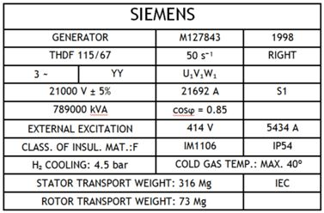
NAME PLATE GENERATOR

Slide 34
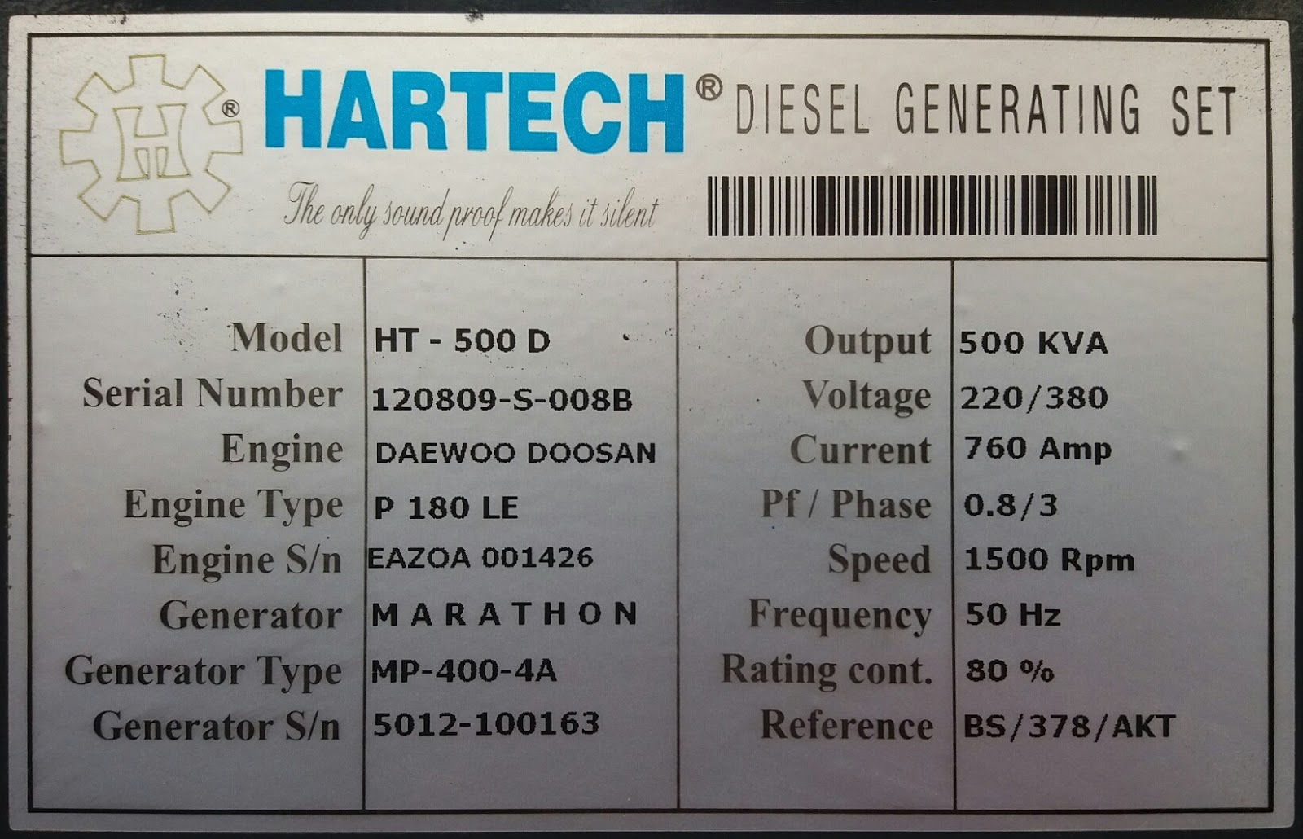
NAME PLATE GENERATOR

Slide 35
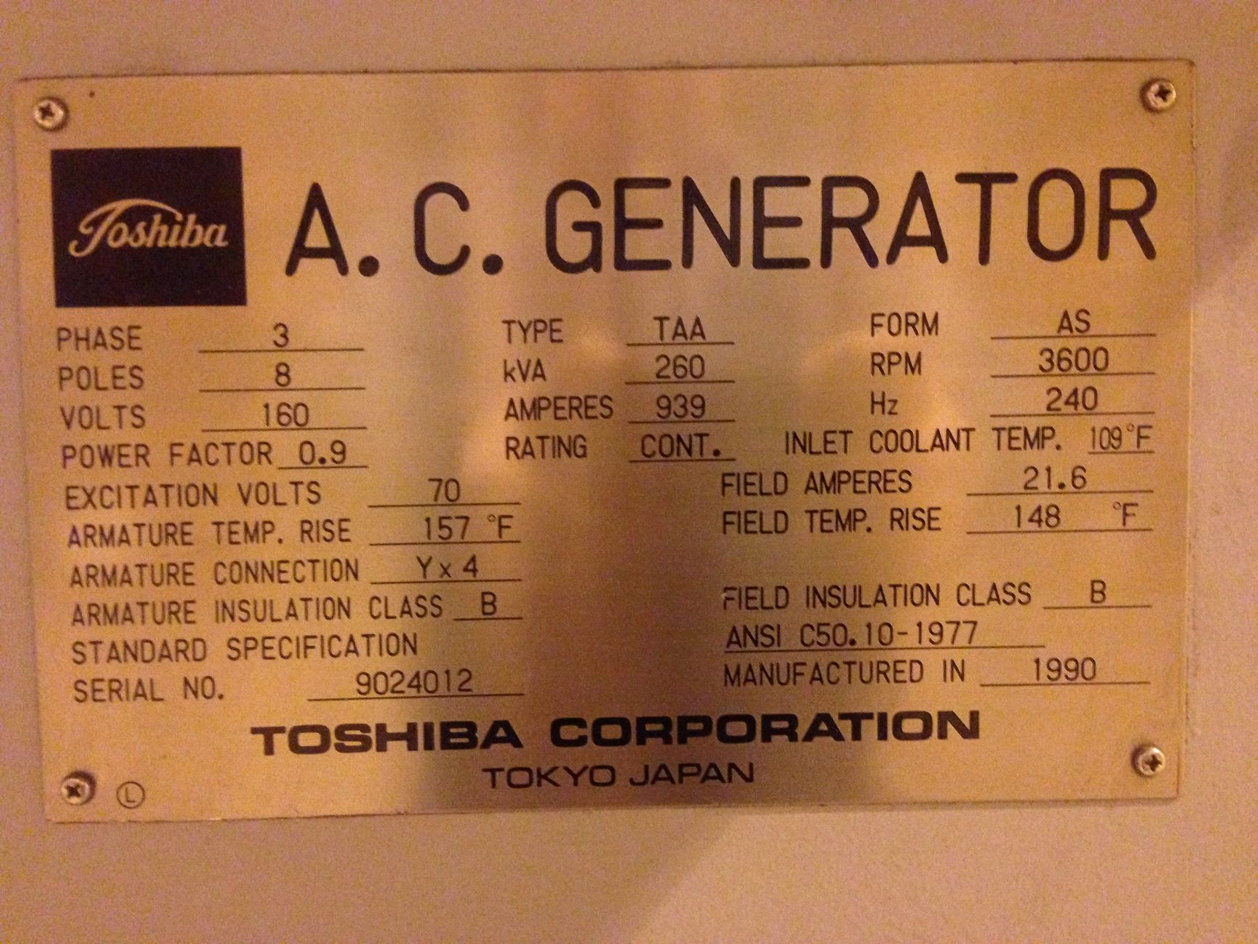
Contoh Soal :

Slide 36
PERTANYAAN ?
Jelaskan secara singkat Name Plate dari Generator tersebut
Hitung :
Daya Nyata ?
Rating Arus ?
Speed (Jumlah putaran generator) ?
Effisiensi ?
Notes:
Penayangan gambar perencanaan dan menjelaskan melalui gambar situasi perencanaan terkait dengan daerah aman yang mengacu kepada standar SNI 0225-2011 bab 8
Peserta menganalisa gambar perencanaan terkait persyaratan daerah aman pada area pembangkitan mengacu kepada SNI 0225-2011 bab 8

Slide 38
Persyaratan K3 Perencanaan Instalasi Listrik pada Pembangkitan
Penentuan daerah aman pada area pembangkitan berdasarkan gambar perencanaan
tata letak peralatan, dan perlengkapan dari aspek lingkungan berbahaya
Notes:
Penayangan gambar perencanaan dan menjelaskan melalui gambar situasi perencanaan terkait dengan daerah aman yang mengacu kepada standar SNI 0225-2011 bab 8
Peserta menganalisa gambar perencanaan terkait persyaratan daerah aman pada area pembangkitan mengacu kepada SNI 0225-2011 bab 8

Slide 39
Teori Dasar Teknik Perencanaan Instalasi Listrik pada Pembangkitan
Gambar perencanaan instalasi listrik:
Simbol-simbol
Diagram garis tunggal
Gambar instalasi
Gambar situasi
LOTO
Checklist
Notes:
Pengenalan simbol-simbol peralatan dan perlengkapan pembangkitan
Simbol-simbol peralatan dan perlengkapan instalasi listrik
Lock out
Pengenalan diagram garis tunggal sistem pembangkitan
Pengenalan gambar instalasi pembangkitan
Pengenalan gambar situasi pembangkitan
Checklist dan rekomendasi

Slide 40
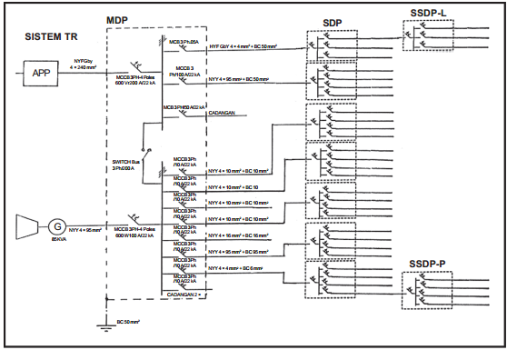
Diagram Garis Tunggal

Slide 41
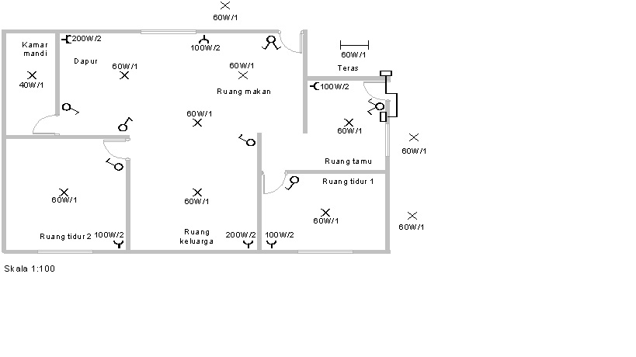
Gambar Instalasi

Slide 42
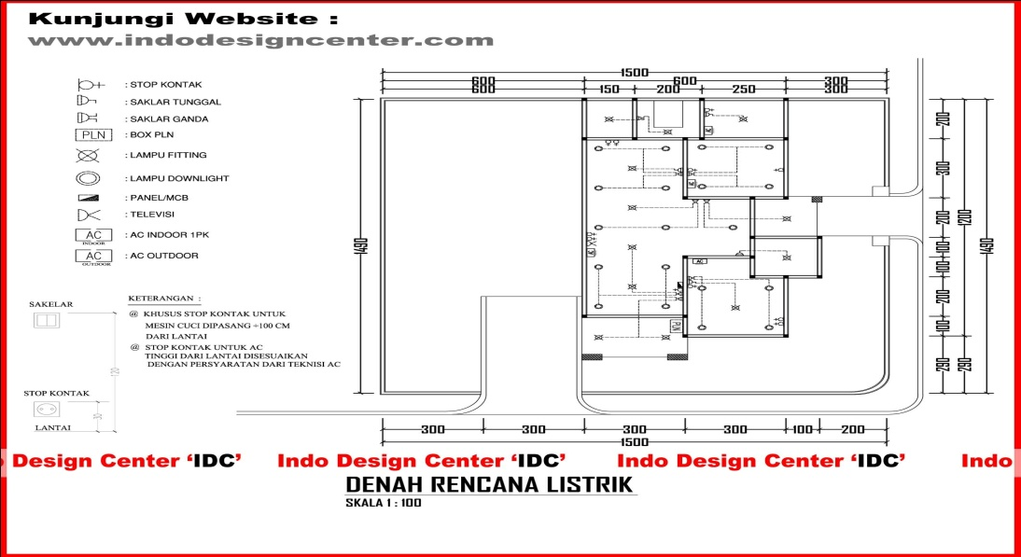
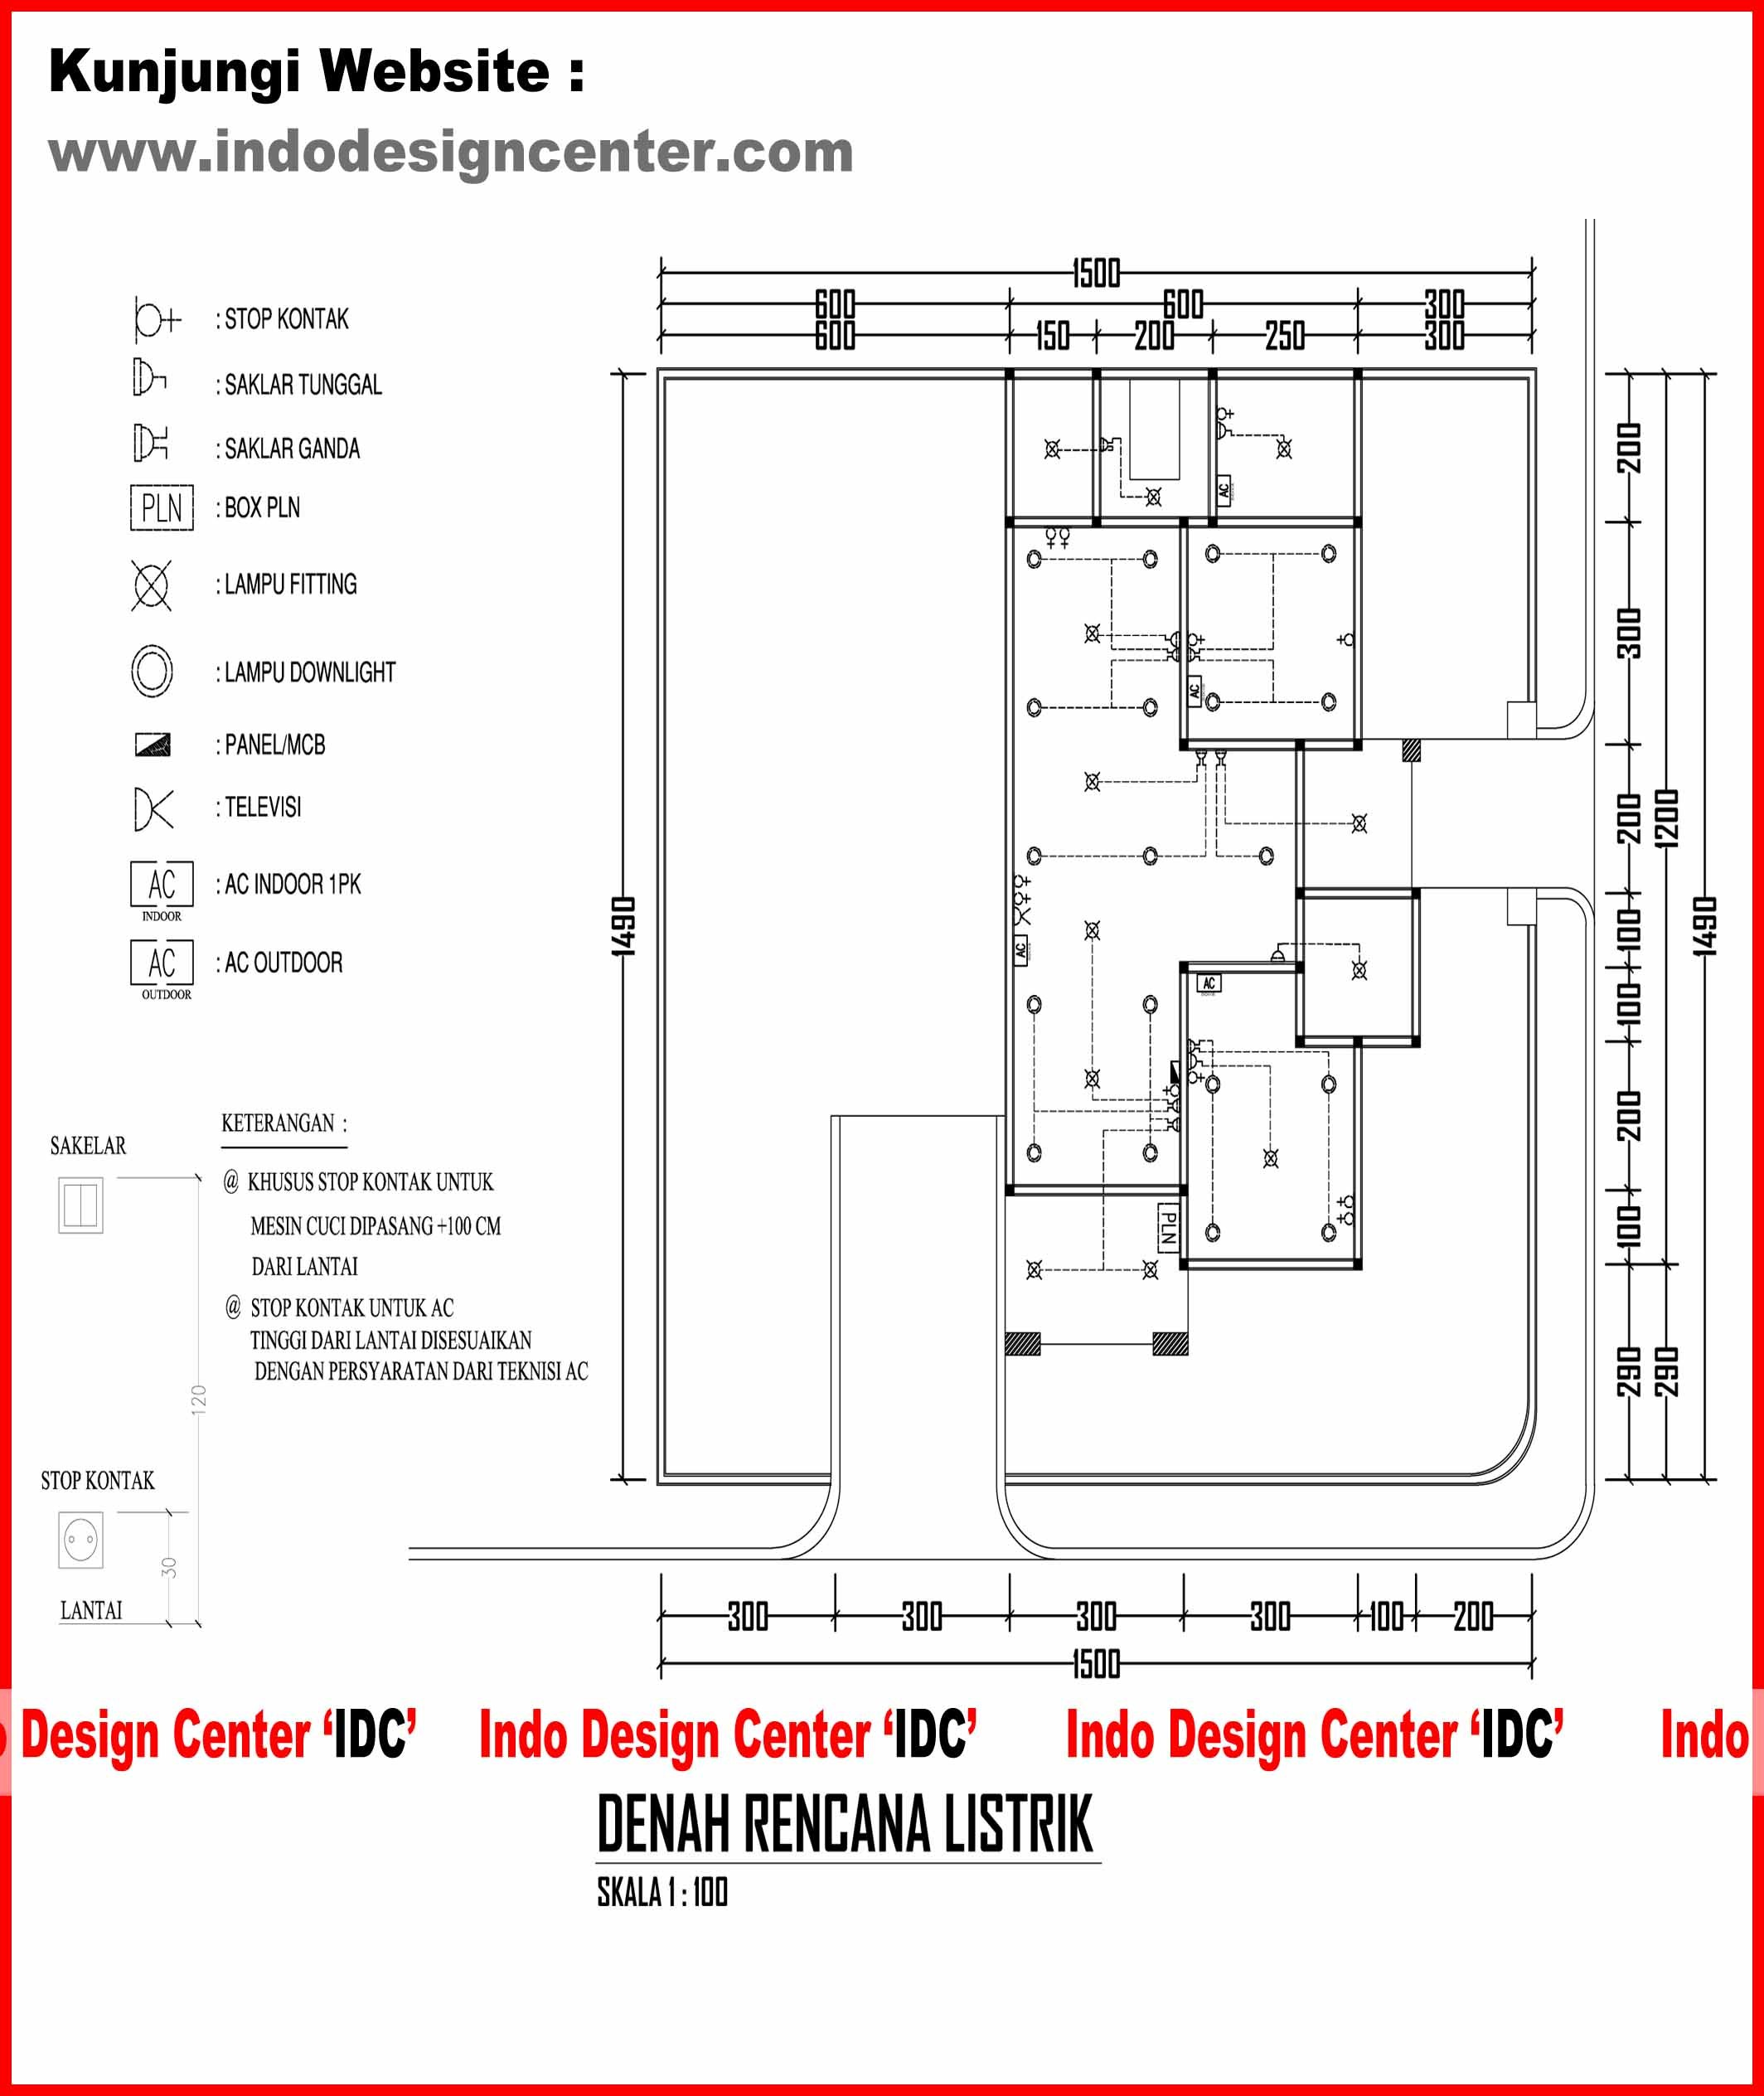
Gambar Situasi

Slide 43
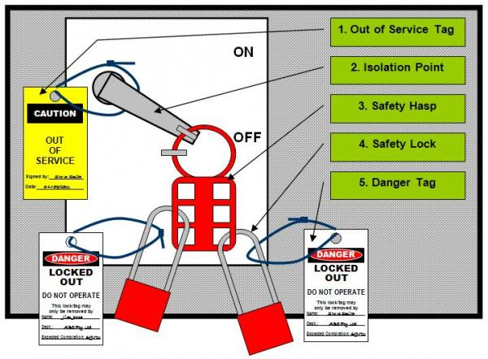
LOTO

Slide 44
Persyaratan Administrasi K3
1.SDM
(contoh sertifikat keahlian)
2.Lembaga
(contoh dokumen pengesahan / perijinan)
Notes:
contoh foto atau scan sertifikat ahli K3 dan teknisi K3 bidang listrik
contoh dokumen penunjukan PJK3
Permenaker 4/95 tentang PJK3
PP 50/2012 (perusahaan sudah ikut atau belum SMK3)
Kep Dir PPK & K3 no Kep 47/PPK&K3/VIII/2015 tentang pembinaan calon Ahli K3 bidang listrik
Kep Dir PPK & K3 no Kep 48/PPK&K3/VIII/2015 tentang pembinaan calon teknisi K3 bidang listrik
Checklist dan rekomendasi

Slide 45
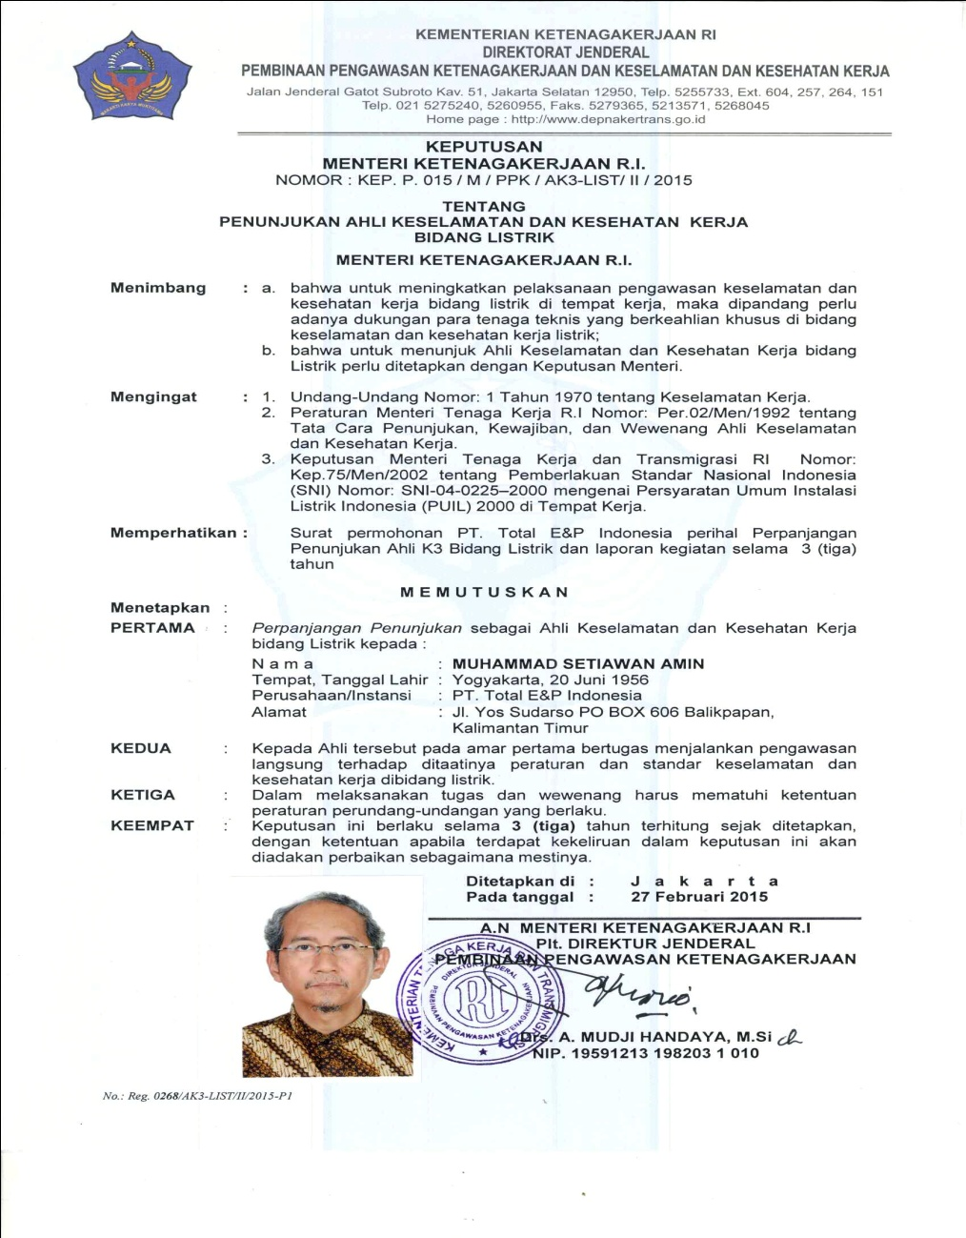
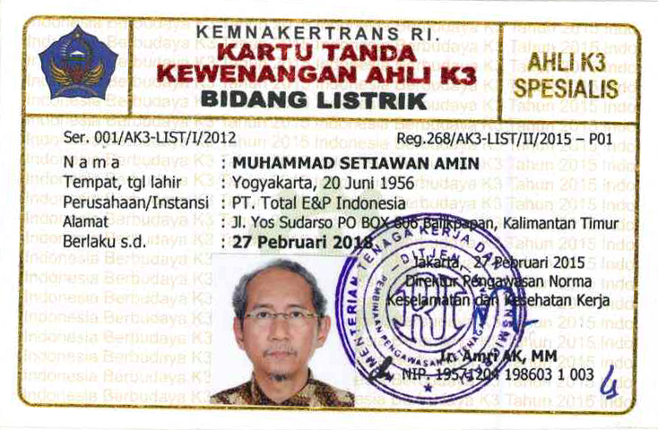
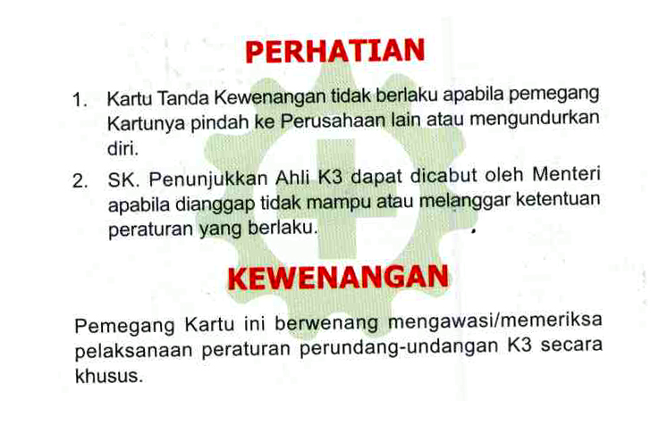

Slide 46
Penyusunan laporan hasil pemeriksaan dokumen perencanaan
1.Checklist
2.Rekomendasi (formulir laporan dan rekomendasi)
Notes:
Checklist pemeriksaan gambar perencanaan instalasi listrik pada pembangkitan, berisikan daftar pemeriksaan kesesuaian
gambar sesuai dengan Persyaratan K3 perencanaan Instalasi, Perlengkapan dan Peralatan listrik di Pembangkitan listrik.

Slide 47
SOAL EVALUASI
Sebuah PLTA mempunyai tinggi terjun 240 meter dan instalasinya maksimum bisa melewatkan air sebanyak 40 m³/detik. PLTA ini mempunyai kolam tando tahunan. Debit air sungai penggerak PLTA ini dalam satu tahun (365 hari) adalah sebagai berikut :
Selama 245 hari rata-rata = 60 m³/detik
Selama 120 hari rata-rata = 10 m³/detik
Efisiensi rata-rata PLTA ini = 90%
Hitung :
Berapa besar daya yang bisa dibangkitkan PLTA ini ?
Berapa produksi kWh dalam 1 hari ?
Pemakaian air dalam 1 hari ?
Berapa banyak air yang dibutuhkan untuk menghasilkan 1 kWh ?
Notes:
Menampilkan gambar/video mengenai skema/gambar berbagai jenis pembangkit listrik, disarankan instruktur untuk browsing gambar/skema tersebut dari internet
Instruktur memilih salah satu gambar/skema dan menjelaskan :
sistem kerja pembangkit
peralatan dan perlengkapan pada pembangkit
sistem proteksi

